Slide 1



PROGRAMA PREVINE BRASIL
Pagamento por desempenho
Atualizações para 2022
Em acordo com o disposto pela
Portaria GM/MS nº 102, de 20 de janeiro de 2022

Slide 2




Pagamento por desempenho
Indicadores para 2022
Pré-natal
Proporção de gestantes com pelo menos 6 (seis) consultas pré-natal realizadas, sendo a 1ª até a 12ª semana de gestação¹
Saúde da Mulher
Proporção de mulheres com coleta de citopatológico na APS¹
Proporção de gestantes com realização de
exames para sífilis e HIV ²
Proporção de gestantes com atendimento
odontológico realizado²
Saúde da Criança
Proporção de crianças de 1 (um) ano de idade vacinadas na APS contra Difteria, Tétano, Coqueluche, Hepatite B, infecções causadas por Haemophilus Influenzae tipo b
e Poliomielite Inativada¹
Doenças crônicas
Proporção de pessoas com hipertensão, com consulta e pressão arterial aferida no semestre¹
Proporção de pessoas com diabetes, com consulta e hemoglobina glicada solicitada no semestre¹
¹ Nova redação a partir da Portaria GM/MS nº 102, de 20 de janeiro de 2022 | ² Manutenção da nomenclatura

Slide 3


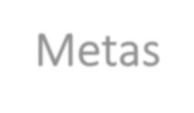




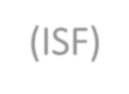
Avaliação de desempenho: parâmetros, metas e pesos
Parâmetros: representa o valor de referência utilizado para indicar a performance ideal que se espera alcançar. Revelam o que a literatura nacional e internacional aponta sobre os processos aferidos nos indicadores;
Metas: quantificação do valor de referência do alcance da qualidade esperada para o indicador no contexto do pagamento por desempenho na APS;
Pesos: é o fator de multiplicação de cada indicador na composição da nota final;
Indicador Sintético Final (ISF): Indicador síntese do desempenho das equipes que variará de (0) zero a (10) dez, sendo obtido a partir da atribuição da nota individual para cada indicador, segundo seus respectivos parâmetros, e da ponderação pelos respectivos pesos de cada indicador, definidos em conformidade com o esforço necessário para seu alcance.

Slide 4


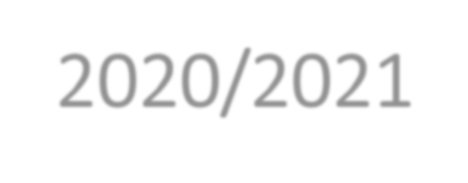
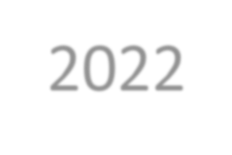
Indicador 1
2020/2021
2022
Nome
Proporção de gestantes com pelo menos 6 (seis) consultas pré-
natal realizadas, sendo a primeira até a 20ª semana de gestação
Proporção de gestantes com pelo menos 6 (seis) consultas pré-natal realizadas, sendo a 1ª (primeira) até a 12ª (décima segunda) semana de gestação
Avaliação
Parâmetro | Meta | Peso | Medição
≥ 80% | 60% | 1 | Últimas 42 semanas
Parâmetro | Meta | Peso¹ | Medição
100% | 45% | 1 | Últimos 12 meses
Numerador
Número de gestantes com 6 consultas pré-natal, com a 1ª
até 20 semana de gestação
Número de gestantes com pelo menos 6 (seis) consultas pré-natal, sendo a 1ª até a 12ª semana de gestação
Denominador
Nº de gestantes identificadas
OU
Número de gestantes com pré-natal na APS OU
Parâmetro de ca_dast_ro x SINASC
Potencial de cadastro municipal
Cenário municipal
x menor quantidade de nascidos vivos por quadrimestre do período analisado
População IBGE
¹ Informações mantidas na Portaria nº 102/2022
4

Slide 5

Indicador 2
2020/2021
2022
Nome
Proporção de gestantes com realização de exames para sífilis e HIV
Proporção de gestantes com realização de exames para sífilis e HIV¹
Avaliação
Parâmetro | Meta | Peso | Medição
≥ 95% | 60% | 1 | Últimas 42 semanas
Parâmetro | Meta¹ | Peso¹ | Medição
100% | 60% | 1 | Últimos 12 meses
Numerador
Número de gestantes com sorologia avaliada ou teste rápido realizado para HIV e Sífilis
Número de gestantes com sorologia avaliada ou teste rápido realizado para HIV e Sífilis na APS
Denominador
Nº de gestantes identificadas
OU
Número de gestantes com pré-natal na APS
OU
r
o
d
a
in
m
o n
De
Parâmetro de ca_dast_ro x SINASC
População IBGE
Potencial de_cadastro municipa_l
x menor quantidade de
Cenário municipal
nascidos vivos por quadrimestre
do período analisado
¹ Informações mantidas na Portaria nº 102/2022
5

Slide 6

Indicador 3
2020/2021
2022
Nome
Proporção de gestantes com atendimento odontológico realizado
Proporção de gestantes com atendimento odontológico realizado¹
Avaliação
Parâmetro | Meta | Peso | Medição
≥ 90% | 60% | 2 | Últimas 42 semanas
Parâmetro | Meta¹ | Peso¹ | Medição
100% | 60% | 2 | Últimos 12 meses
Numerador
Número de gestantes com pré-natal na APS e atendimento odontológico
Número de gestantes com pré-natal e atendimento odontológico na APS
Denominador
OU
r
o
d
a
in
m
o n
De
Nº de gestantes identificadas
Número de gestantes com pré-natal na APS
OU
Parâmetro de ca_dast_ro x SINASC
População IBGE
Potencial de cadastro municipa_l x menor quantidade de
Cenário municipal
nascidos vivos por quadrimestre do período analisado
¹ Informações mantidas na Portaria nº 102/2022
6

Slide 7

Indicador 4
2020/2021
2022
Nome
Cobertura de exame citopatológico
Proporção de mulheres com coleta de citopatológico na APS
Avaliação
Parâmetro | Meta | Peso | Medição
≥ 80% | 40% | 1 | Últimos 36 meses
Parâmetro¹ | Meta¹ | Peso¹ | Medição¹
≥ 80% | 40% | 1 | Últimos 36 meses
Numerador
Número de mulheres de 25 a 64 anos que realizaram exame citopatológico nos últimos 3 anos
Número de mulheres de 25 a 64 anos que realizaram coleta do exame citopatológico na APS nos últimos 36 meses
Denominador
OU
Número de mulheres com idade entre 25 e 64 anos cadastradas e vinculadas na APS do município no período analisado
r
o
d
a
in
m
o n
De
Nº de mulheres de 25 a 64 anos cadastradas
OU
Parâmetro de Cadastro/ População IBGE
x Projeção de mulheres
de 25 a 64 anos
Potencial de cadastro ^{Estudos de}
municipal x
estimativas Populacionais
IBGE/DATASUS
¹ Informações mantidas na Portaria nº 102/2022
7

Slide 8

Indicador 5
2020/2021
2022
Nome
Cobertura vacinal de Poliomielite inativada e de Pentavalente
Proporção de crianças de 1 (um) ano de idade vacinadas na APS contra Difteria, Tétano, Coqueluche, Hepatite B, infecções causadas por Haemophilus Influenzae tipo b e Poliomielite Inativada
Avaliação
Parâmetro | Meta | Peso | Medição
≥ 95% | 95% | 2 | Últimos 12 meses
Parâmetro¹ | Meta¹ | Peso¹ | Medição¹
≥ 95% | 95% | 2 | Últimos 12 meses
Numerador
Número de crianças que completaram 12 meses de idade, no quadrimestre avaliado, com 3ª doses aplicadas de poliomielite inativada e Pentavalente; ou (caso excepcional descrito na ficha de qualificação)
(Fonte Sisab)
Número de 3ª doses aplicadas de Pólio e Penta em menores de 1 ano
Denominador
Número de crianças cadastradas e vinculadas em equipes de APS que completaram 12 meses de idade no quadrimestre avaliado
OU
r
o
d
a
in
m
o n
De
Nº de crianças identificadas
OU
Parâmetro de Cadastro/População
IBGE x SINASC
Potencial de cadastro municipal/Cenário municipal x menor
quantidade de nascidos vivos por quadrimestre do período
analisado
¹ Informações mantidas na Portaria nº 102/2022
8

Slide 9

Indicador 6
2020/2021
2022
Nome
Percentual de pessoas hipertensas com Pressão Arterial aferida em cada semestre
Proporção de pessoas com hipertensão, com consulta e pressão arterial aferida no semestre
Avaliação
Parâmetro | Meta | Peso | Medição
≥ 90% | 50% | 2 | Últimos 12 meses
Parâmetro | Meta¹ | Peso¹ | Medição
100% | 50% | 2 | Últimos 06 meses
Numerador
Número de hipertensos com a PA aferida semestralmente nos últimos 12 meses
Número de pessoas com hipertensão arterial, com consulta em
hipertensão arterial e aferição de PA nos últimos 6 meses
Denominador
OU
Número de pessoas com hipertensão arterial
no SISAB
r
o
d
a
in
m
o n
De
Número de hipertensos identificados
OU
Parâmetro de cadastro X % de
hipertensos PNS
Cenário municipal x % pessoas com hipertensão
arterial PNS 2019
¹ Informações mantidas na Portaria nº 102/2022
9

Slide 10

Indicador 7
2020/2021
2022
Nome
Percentual de diabéticos com solicitação de hemoglobina glicada
Proporção de pessoas com diabetes, com consulta e
hemoglobina glicada solicitada no semestre
Avaliação
Parâmetro | Meta | Peso | Medição
≥ 90% | 50% | 1 | Últimos 12 meses
Parâmetro | Meta¹ | Peso¹ | Medição¹
100% | 50% | 1 | Últimos 06 meses
Numerador
Número de diabéticos com solicitação de HbA1c nos últimos 12 meses
Pessoas com diabetes, com consulta em DM e solicitação do
exame de hemoglobina glicada, na APS nos últimos 6 meses
Denominador
OU
Número de pessoas com diabetes no SISAB
r
o
d
a
in
m
o n
De
Número de diabéticos identificados
OU
Parâmetro de Cadastro x % de
diabéticos PNS
Cenário municipal x % pessoas com diabetes PNS
2019
¹ Informações mantidas na Portaria nº 102/2022
10

Slide 11

Principais Alterações
Valorização do cadastro dos indivíduos nas equipes da APS do município;
Atualização SINASC: 2017 a 2019;
Adequação do Indicador de Imunização: base utilizada, faixa etária, combinação de imunizantes;
Inclusão da condição de HAS e DM autorreferida do Cadastro Individual, além do já considerado problema/condição avaliada do Atendimento Individual de médico e enfermeiro;
Consulta de HAS e Diabetes a cada 6 meses.

Slide 12
Financiamento
O valor do incentivo financeiro do Pagamento por Desempenho do Programa Previne Brasil, estabelecido pelo art. 2° da Portaria GM/MS nº 2.713, de 6 de outubro de 2020, será calculado para cada município e Distrito Federal considerando:
Quantitativo de equipes homologadas e com cadastro válido para custeio no Sistema de Cadastro Nacional de Estabelecimentos de Saúde (SCNES) em ao menos uma competência financeira do quadrimestre avaliado;
Percentual do ISF obtido pelo município ou Distrito Federal no quadrimestre avaliado a partir do envio da produção das equipes via Sistema de Informação em Saúde para a Atenção Básica (Sisab); e
Valor por tipo de equipe.

Slide 13
Financiamento
O valor por tipo de equipe do incentivo financeiro federal de custeio mensal do pagamento por desempenho, referente a 100% do ISF, conforme disposto pelo art. 3° da Portaria GM/MS nº 2.713, de 6 de outubro de 2020, será o equivalente a
R$ 3.225,00 (três mil duzentos e vinte e cinco reais) para equipe de Saúde da Família
R$ 2.418,75 (dois mil quatrocentos e dezoito reais e setenta e cinco
centavos) para equipe de Atenção Primária Modalidade II 30h; e
R$ 1.612,50 (um mil seiscentos e doze reais e cinquenta centavos) para equipe de Atenção Primária Modalidade I 20h.
SEM ALTERAÇÃO EM RELAÇÃO AOS ANOS DE 2020 E 2021

Slide 14
Financiamento 2022
Com a publicação da Portaria GM/MS n° 102, de 20 de janeiro de 2022, que alterou a Portaria GM/MS nº 3.222, de 10 de dezembro de 2019, que dispõe sobre os indicadores do pagamento por desempenho, no âmbito do Programa Previne Brasil, o financiamento do pagamento dos indicadores de desempenho considerará as seguintes regras de aplicação:
INDICADORES PARA 2022 | 1º QUADRIMESTRE* | 2° QUADRIMESTRE | 3° QUADRIMESTRE
1. PROPORÇÃO DE GESTANTES COM PELO MENOS 6 (SEIS) CONSULTAS PRÉ-NATAL REALIZADAS, SENDO A 1ª ATÉ A 12ª SEMANA DE GESTAÇÃO | ALCANCE REAL NO CÁLCULO DO ISF
2. PROPORÇÃO DE GESTANTES COM REALIZAÇÃO DE EXAMES PARA SÍFILIS E HIV
3. PROPORÇÃO DE GESTANTES COM ATENDIMENTO ODONTOLÓGICO REALIZADO |  | ALCANCE REAL NO CÁLCULO DO ISF
4. PROPORÇÃO DE MULHERES COM COLETA DE CITOPATOLÓGICO NA APS |  |  | ALCANCE REAL NO CÁLCULO DO ISF
5. PROPORÇÃO DE CRIANÇAS DE 1(UM) ANO DE IDADE VACINADAS NA APS CONTRA DIFETERIA, TÉTANO, COQUELUCHE, HEPATITE B, INFECÇÕES CAUSADAS POR HAEMOPHILUS INFLUENZAE TIPO B E POLIOMIELITE INATIVADA | PERCENTUAL DE ALCANCE DE 100%
6. PROPORÇÃO DE PESSOAS COM HIPERTENSÃO, COM CONSULTA E PRESSÃO ARTERIAL AFERIDA NO SEMESTRE; |  | PERCENTUAL DE ALCANCE DE 100%
7. PROPORÇÃO DE PESSOAS COM DIABETES, COM CONSULTA E HEMOGLOBINA GLICADA SOLICITADA NO SEMESTRE
PERCENTUAL DE ALCANCE
DE 100%
* As apurações para o 1º QD/22 serão consideradas as avaliações do 3º QD/21 e assim sucessivamente.

Slide 15
Analise de Indicador Sintético Final
TD CARNAUBAIS
UF | IBGE | MUNICIPIO | Quantidade ESF | ISF Q1 | RECURSO | ISF Q2 | RECURSO | ISF Q3 | RECURSO
PI | 220271 | COCAL DE TELHA | 2 | 5,05 | 50,5 | 6,71 | 67,1 | 8,68 | 99,2
PI | 220260 | CASTELO DO PIAUÍ | 8 | 6,77 | 67,7 | 8,39 | 83,9 | 8,63 | 100
PI | 221065 | SIGEFREDO PACHECO | 5 | 1,07 | 10,7 | 2,49 | 24,9 | 3,09 | 88,7
PI | 220105 | ASSUNÇÃO DO PIAUÍ | 4 | 2,79 | 27,9 | 4,01 | 40,01 | 4,12 | 82,5
PI | 220527 | JATOBÁ DO PIAUÍ | 2 | 2,83 | 28,3 | 4,38 | 43,8 | 6,87 | 90
PI | 220695 | NOVO SANTO ANTÔNIO | 2 | 6,17 | 61,7 | 7,74 | 77,4 | 7,39 | 95
PI | 220990 | SÃO JOÃO DA SERRA | 3 | 6,12 | 61,2 | 8,23 | 82,3 | 7,95 | 97
PI | 220177 | BOA HORA | 3 | 4,87 | 48,7 | 7,5 | 75 | 9,56 | 97,6
PI | 220205 | CABECEIRAS DO PIAUÍ | 5 | 3,84 | 38,4 | 6,76 | 67,6 | 6,6 | 98,5
PI | 220675 | NOSSA SENHORA DE NAZARÉ | 2 | 2,67 | 26,7 | 4,7 | 47 | 4,19 | 92,2
PI | 220551 | JUAZEIRO DO PIAUÍ | 3 | 5,31 | 53,1 | 7,44 | 74,4 | 7,04 | 97
PI | 220220 | CAMPO MAIOR | 21 | 4,91 | 49,1 | 6,46 | 64,6 | 7,52 | 99,7
PI | 221040 | SÃO MIGUEL DO TAPUIO | 9 | 4,92 | 49,2 | 7,81 | 78,1 | 8,07 | 97
PI | 220202 | BURITI DOS MONTES | 4 | 3,56 | 35,6 | 6,83 | 68,3 | 6,86 | 97,5
PI | 220194 | BOQUEIRÃO DO PIAUÍ | 3 | 4,33 | 43,3 | 6,36 | 63,6 | 8,08 | 98,3

Slide 16
Analise de Indicador Sintético Final
TD ENTRE RIOS
UF | IBGE | MUNICÍPIO | QUANTIDADE ESF | ISF Q1 | RECURSO | ISF Q2 | RECURSO | ISF Q3 | RECURSO
PI | 220040 | ALTOS | 19 | 2,13 | 21,3 | 4,23 | 42,3 | 4,94 | 94,0
PI | 220020 | ÁGUA BRANCA | 7 | 4,96 | 49,6 | 7,60 | 76,0 | 8,29 | 99,2
PI | 220710 | OLHO D'ÁGUA DO PIAUÍ | 1 | 1,66 | 16,6 | 4,03 | 40,3 | 5,66 | 95,6
PI | 220630 | MIGUEL LEÃO | 1 | 5,74 | 57,4 | 8,90 | 89,0 | 9,02 | 100,0
PI | 220060 | ANGICAL DO PIAUÍ | 3 | 4,06 | 40,6 | 6,69 | 66,9 | 6,99 | 96,7
PI | 220555 | LAGOA ALEGRE | 4 | 3,78 | 37,8 | 4,57 | 45,7 | 4,12 | 88,3
PI | 220779 | PAU D'ARCO DO PIAUÍ | 2 | 3,22 | 32,2 | 4,92 | 49,2 | 5,04 | 96,7
PI | 220554 | LAGOINHA DO PIAUÍ | 1 | 0,07 | 0,7 | 4,94 | 49,4 | 5,63 | 90,6
PI | 220620 | MIGUEL ALVES | 14 | 2,98 | 29,8 | 5,87 | 58,7 | 7,46 | 96,2
PI | 220030 | ALTO LONGÁ | 7 | 8,46 | 84,6 | 9,65 | 96,5 | 9,78 | 100,0
PI | 220140 | BARRO DURO | 3 | 3,13 | 31,3 | 6,26 | 62,6 | 7,13 | 93,5
PI | 220160 | BENEDITINOS | 5 | 5,55 | 55,5 | 7,93 | 79,3 | 7,61 | 100,0
PI | 220672 | NAZÁRIA | 4 | 3,30 | 33,0 | 4,37 | 43,7 | 4,14 | 90,3
PI | 220775 | PASSAGEM FRANCA DO PIAUÍ | 2 | 2,74 | 27,4 | 5,28 | 52,8 | 5,92 | 93,2
PI | 220010 | AGRICOLÂNDIA | 3 | 4,56 | 45,6 | 6,47 | 64,7 | 7,79 | 100,0
PI | 221110 | UNIÃO | 14 | 2,68 | 26,8 | 4,74 | 47,4 | 6,51 | 95,5

Slide 17
Analise de Indicador Sintético Final
TD ENTRE RIOS
UF | IBGE | MUNICÍPIO | QUANTIDADE ESF | ISF Q1 | RECURSO | ISF Q2 | RECURSO | ISF Q3 | RECURSO
PI | 220050 | AMARANTE | 9 | 5,34 | 53,4 | 7,16 | 71,6 | 7,63 | 98,8
PI | 220273 | COIVARAS | 2 | 3,29 | 32,9 | 5,17 | 51,7 | 7,05 | 96,3
PI | 220750 | PALMEIRAIS | 7 | 1,95 | 19,5 | 4,73 | 47,3 | 6,35 | 95,5
PI | 220640 | MONSENHOR GIL | 5 | 3,95 | 39,5 | 5,57 | 55,7 | 6,95 | 100,0
PI | 220325 | CURRALINHOS | 2 | 4,55 | 45,5 | 7,31 | 73,1 | 7,51 | 100,0
PI | 221100 | TERESINA | 260 | 3,45 | 34,5 | 4,85 | 48,5 | 5,27 | 91,2
PI | 221050 | SÃO PEDRO | 7 | 5,31 | 53,1 | 5,8 | 58,0 | 6,15 | 92,7
PI | 220550 | JOSÉ DE FREITAS | 19 | 3,14 | 31,4 | 6,54 | 65,4 | 8,09 | 98,8
PI | 220880 | REGENERAÇÃO | 9 | 4,66 | 46,6 | 7,05 | 70,5 | 7,15 | 92,6
PI | 220558 | LAGOA DO PIAUÍ | 2 | 4,80 | 48,0 | 6,95 | 69,5 | 6,78 | 93,3
PI | 220525 | JARDIM DO MULATO | 2 | 4,43 | 44,3 | 6,61 | 66,1 | 7,21 | 90,8
PI | 220460 | HUGO NAPOLEÃO | 2 | 2,53 | 25,3 | 5,39 | 53,9 | 4,16 | 87,5
PI | 220945 | SANTO ANTÔNIO DOS MILAGRES | 1 | 0,73 | 7,3 | 2,12 | 21,2 | 4,06 | 80,0
PI | 220980 | SÃO GONÇALO DO PIAUÍ | 2 | 1,93 | 19,3 | 4,60 | 46,0 | 3,11 | 82,5
PI | 220330 | DEMERVAL LOBÃO | 7 | 6,01 | 60,1 | 8,33 | 83,3 | 8,98 | 99,7

Slide 18





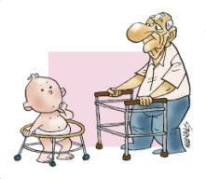
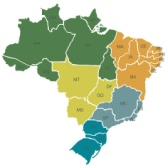
População cadastrada
Calculado com base no nº de pessoas cadastradas sob responsabilidade das equipes de Saúde da Família (eSF) ou equipes de Atenção Primária (eAP);
Vulnerabilidade socioeconômica
CAPITAÇÃO
CRITÉRIOS DE PONDERAÇÃO
Proporção de pessoas cadastradas e que recebam: PBF, BPC ou benefício previdenciário no valor máximo de 2 salários-mínimos;
Perfil demográfico
Faixas etárias com maiores necessidades e gastos de saúde - população cadastrada nas ESF: < 5 e > 65;
Classificação geográfica
Classificação dos municípios de acordo com a tipologia rural-urbana definida pelo IBGE.

Slide 19
DESAFIOS PARA O ALCANCE DOS INDICADORES
Não Informatização das UBS
Atraso no envio de informação ;
Perda de informação ;
Perda de recurso financeiro;
Informações divergentes;
Necessario cumprimento dos paramÊtros mínimos da Nota Tecnica ....
Capitação Ponderada
O denominador dos indicadores e calculado com base na população cadastrada;
Para que o indicador seja contabilizado a pessoa deve esta cadastrada corretamente e vinculada uma equipe;
Atualização constante do cadastro;
Atualização da versão

Slide 20
Informatiza APS
ELEGÍVEIS | SOLICITADOS | HOMOLOGADAS | CANCELADAS
ASSUNÇÃO DO PI | ALTO LONGÁ | ÁGUA BRANCA | AGRICOLÂNDIA
BARRO DURO | ALTOS | ALTOS | ALTOS
PALMEIRAIS | BOQUEIRÃO | REGENERAÇÃO | BARRO DURO
SANTO ANTÔNIO DOS MILAGRES | CAMPO MAIOR | TERESINA | CABECEIRAS
SÃO JOÃO DA SERRA | JATOBÁ DO PI | JOSÉ DE FREITAS | CAMPO MAIOR
UNIÃO | LAGOA ALEGRE | CAMPO MAIOR | COIVARAS
 | MIGUEL ALVES | ANGICAL DO PIAUÍ | JUAZEIRO DO PIAUÍ

Slide 21
Informatiza APS
ELEGÍVEIS | SOLICITADOS | HOMOLOGADAS | CANCELADAS
 | PASSAGEM FRANCA | BENEDITINOS/ NOVO SANTO ANTÔNIO | LAGOA ALEGRE
 | SÃO MIGUEL DO TAPUIO | CURRALINHOS/BARRO DURO | LAGOA DO PI
 | SÃO PEDRO DO PI | JARDIM DO MULATO/LAGOA ALEGRE | LAGOINHA DO PI
 | UNIÃO | MONSENHOR GIL | MONSENHOR GIL
 |  | NAZÁRIA/AGRICOLÂNDIA | MIGUEL LEÃO/TERESINA
 |  | NOSSA SENHORA DE NAZARÉ | NOVO SANTO ANTÔNIO
 |  | DEMERVAL LOBÃO | PAU D'ARCO DO PIAUÍ
 |  | SÃO PEDRO DO PI | REGENERAÇÃO
 |  | CABECEIRAS | SÃO GONÇALO DO PIAUÍ
 |  | COCAL DE TELHA | SÃO PEDRO DO PIAUÍ

Slide 22
RELATO DE EXPERIÊNCIA DO GESTOR
SOBRE A IMPORTÂNCIA DA INFORMATIZAÇÃO

Slide 23


MONITORAMENTO
Monitoramento das Inconsistências no cadastro, através do relatório de inconsistência;
Identificação do usuário preenchido incorretamente; ( monitoramento sisab)
As informações contidas no Cadastro Individual deverão ser as mesmas na CDT;
Divergências entre as informações de CNES e INE; ( monitoramento e atualização do CNES)
Os cidadãos de um mesmo domicílio devem ser cadastrados pelos profissionais pertencentes a um mesmo estabelecimento e equipe de saúde; ( atenção as notas de orientação e ficha de preenchimento)
Atualização das versões do e- SUS;
Importante: o monitoramento constante pelo gestor e equipe, possibilita uma informação qualificada, a identificação de falhas e a correção em tempo adequado para que não haja prejuízo.

Slide 24
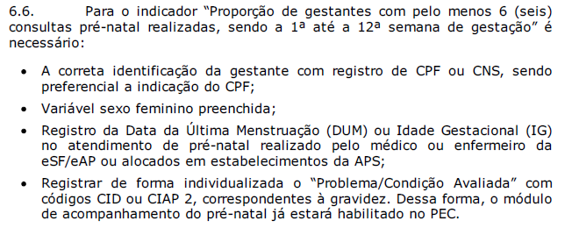
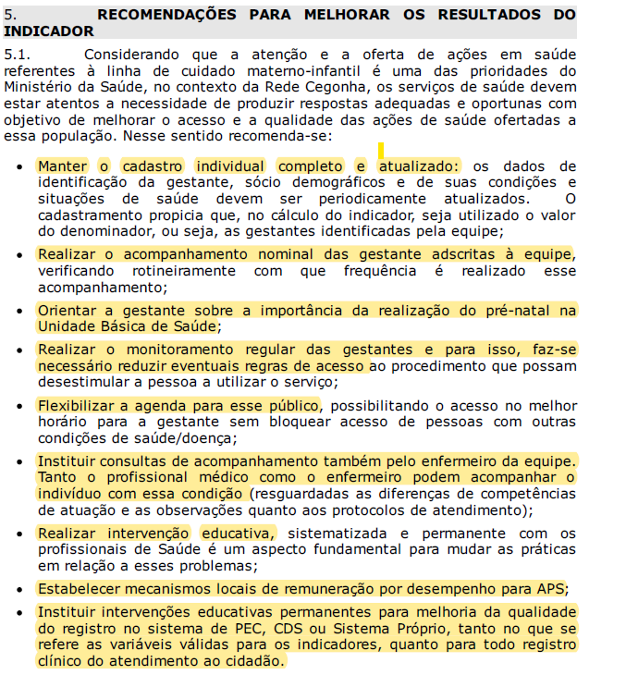


INDICADOR 1
Proporção de gestantes com pelo menos 6 (seis) consultas pré-natal realizadas, sendo a 1ª até a 12 ª semana de gestação.

Slide 25


INDICADOR 1
Proporção de gestantes com pelo menos 6 (seis) consultas pré-natal realizadas, sendo a 1ª até a 12 ª semana de gestação.
RECOMENDAÇÕES PARA REGISTRO DAS INFORMAÇÕES DE
SAÚDE
Registro diário e preferencialmente durante o contato assistencial;
2.Adequado preenchimento dos campos relacionados, conforme os documentos Guias de qualificação dos Indicadores;
3. Rotinas de envio idealmente imediatas, podendo ser também diárias,semanais ou mensais. A depender da realidade de conexão municipal,
envio dos dados dentro da competência de envio padrão, ou seja, até o 10º dia útil da competência posterior ao atendimento;
4. O uso de prontuários eletrônicos, por ser associado a melhores registros e possibilitar o envio e compartilhamento de dados administrativos e clínicos em tempo oportuno. O Ministério da Saúde apoia a informatização da APS por meio do Informatiza APS;
5. Manutenção e atualização dos sistemas de prontuário e dos cadastros de profissionais e do estabelecimento da APS em convergência com o cadastro no SCNES.

Slide 26
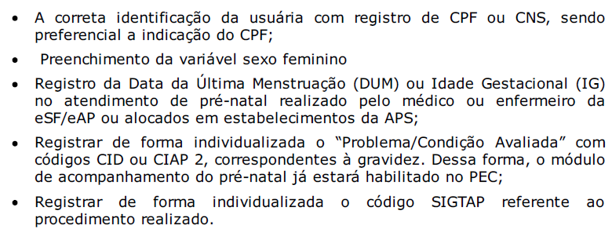
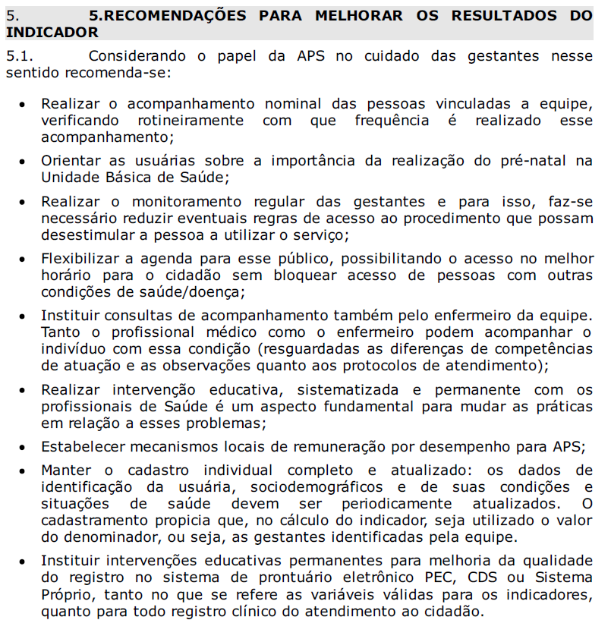
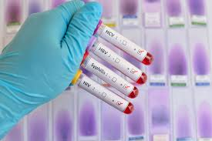

INDICADOR 2
Proporção de gestantes com realização de exames para sífilis e HIV.

Slide 27
INDICADOR 2
Proporção de gestantes com realização de exames para sífilis e HIV.
RECOMENDAÇÕES PARA REGISTRO DAS INFORMAÇÕES DE
SAÚDE
Registro diário e preferencialmente durante o contato assistencial;
2.Adequado preenchimento dos campos relacionados, conforme os documentos Guias de qualificação dos Indicadores;
3. Rotinas de envio idealmente imediatas, podendo ser também diárias, semanais ou mensais. A depender da realidade de conexão municipal,envio dos dados dentro da competência de envio padrão, ou seja, até o
10º dia útil da competência posterior ao atendimento;
4. O uso de prontuários eletrônicos, por ser associado a melhores registros e possibilitar o envio e compartilhamento de dados administrativos e clínicos em tempo oportuno. O Mistério da Saúde apoia a informatização da APS
por meio do Informatiza APS;
5. Manutenção e atualização dos sistemas de prontuário e dos cadastros deprofissionais e do estabelecimento da APS em convergência com o cadastro no SCNES.

Slide 28
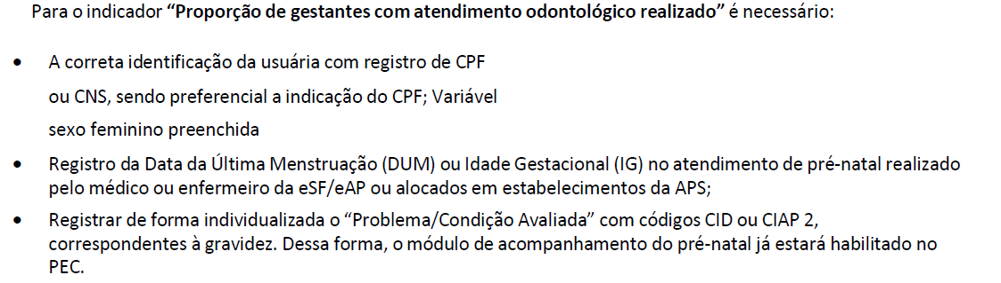

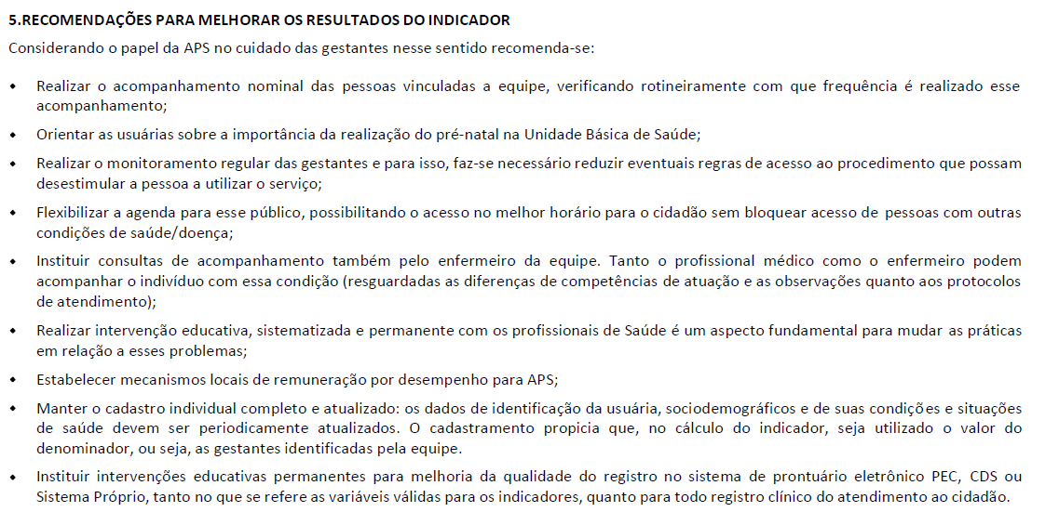

INDICADOR 3
Proporção de gestantes com atendimento odontológico realizado na Atenção Primária à Saúde.

Slide 29
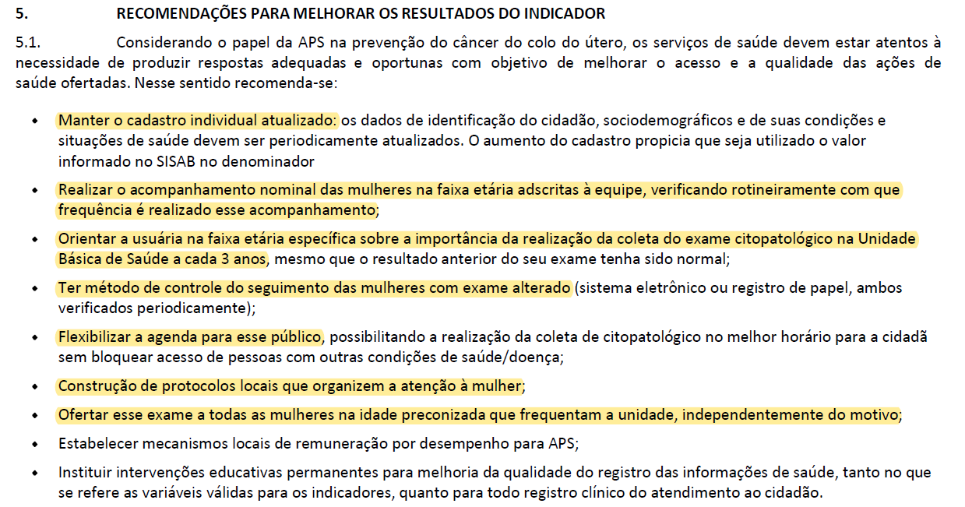

INDICADOR 4
Proporção de mulheres com coleta de citopatológico na Atenção Primária à Saúde.
ATENCAO:
Para o indicador “Proporção de mulheres com coleta de citopatológico na APS” é necessário:
A correta identificação da usuária com registro de CPF ou CNS, sendo preferencial a indicação do CPF;
Registrar de forma individualizada a coleta citopatológica, seja por meio da marcação do procedimento na ficha CDS ou do código SIGTAP referente ao procedimento realizado em outras aplicações ;
Sempre importar o XML do CNES na base do sistema e-SUS APS, tanto para quem usa CDS, quanto para quem usa PEC ou sistema de terceiros/próprios.

Slide 30
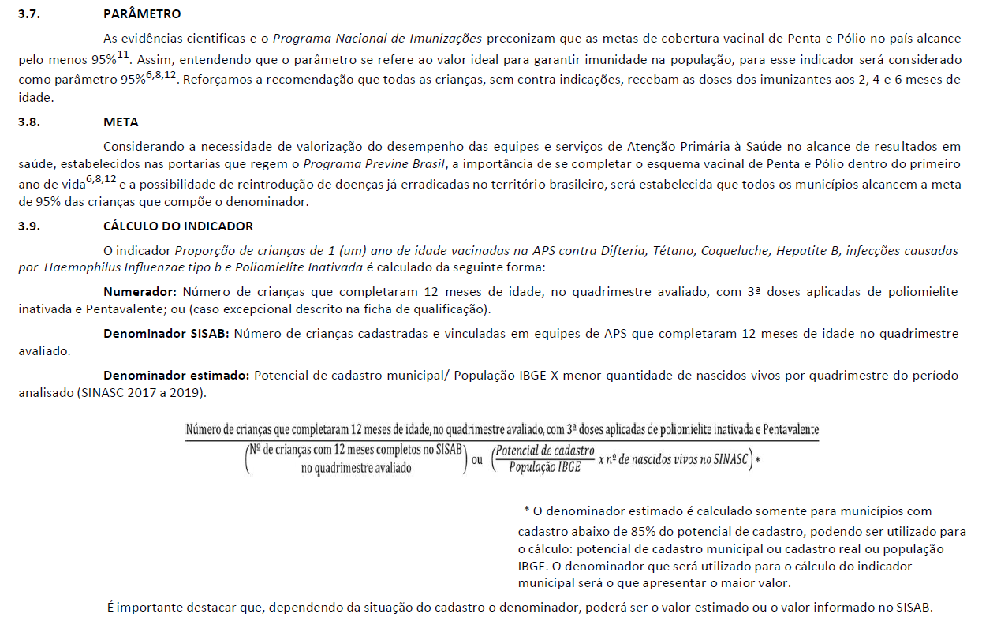

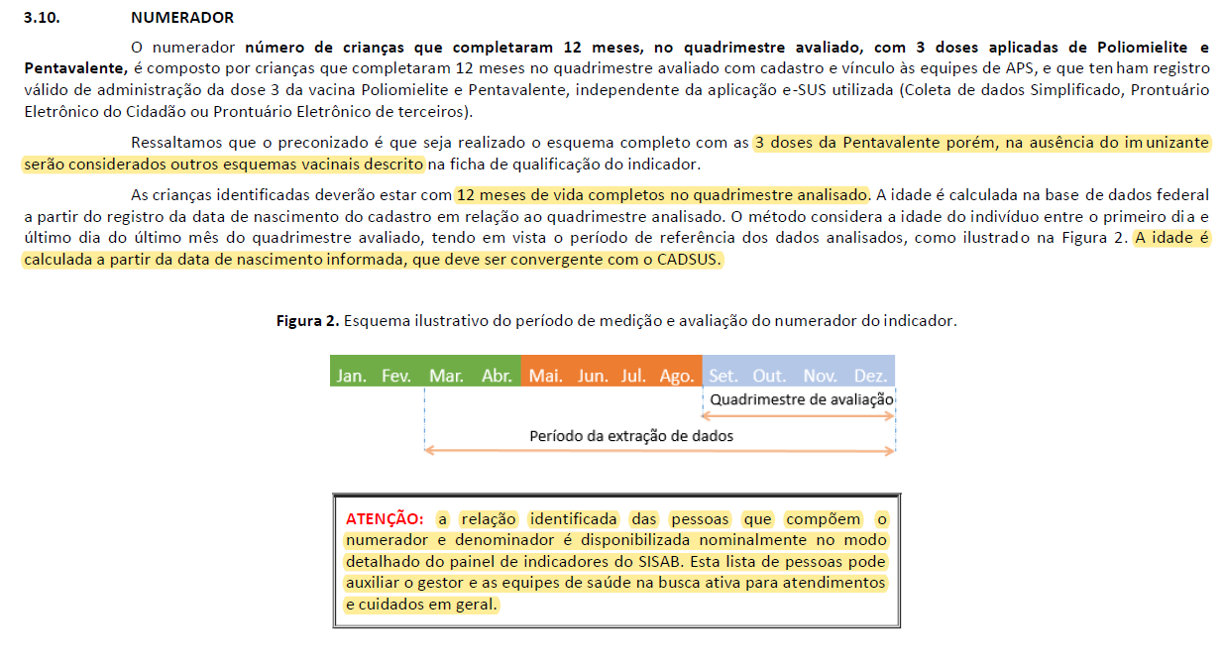
INDICADOR 5
Proporção de crianças de 1 (um) ano de idade vacinadas na APS contra Difteria, Tétano, Coqueluche, Hepatite B, infecções causadas por Haemophilus Influenzae tipo b e Poliomielite Inativada.

Slide 31
INDICADOR 5
Proporção de crianças de 1 (um) ano de idade vacinadas na APS contra Difteria, Tétano, Coqueluche, Hepatite B, infecções causadas por Haemophilus Influenzae tipo b e Poliomielite Inativada.
RECOMENDAÇÕES PARA MELHORAR OS RESULTADOS DO INDICADOR :
VINCULAÇÃO DO USUÁRIO À EQUIPE DE REFERÊNCIA :Após a identificação e vinculação de uma criança a uma determinada equipe de saúde da APS, todos atendimentos e procedimentos realizados e registrados por outras equipes ou estabelecimentos característicos da APS (conforme CNES) serão qualificados para compor a contabilização do indicador.
captação das crianças logo após o nascimento, de preferência no momento do teste do pezinho e/ou consulta puerperal, marcando a primeira consulta de puericultura para a primeira semana de vida;
Garantir que as vacinas que compõe o calendário vacinal sejam ofertadas cotidianamente nas unidades básicas de saúde e não restritas a ações focalizadas;
Orientar nas consultas de pré-natal e de puericultura sobre a importância da administração das vacinas preconizadas pelo Ministério da Saúde;
Manter contato com creches para verificação do calendário vacinal, acompanhamento conjunto e diálogo colaborativo entre as partes; Realizar o acompanhamento nominal das pessoas e famílias adscritas à equipe;
A correta identificação do usuário com registro de CPF ou CNS, sendo preferencial a indicação do CPF;
Registrar de forma individualizada o código SIGTAP referente ao procedimento realizado (independente da data da realização).
Sempre importar o XML do CNES na base do sistema e-SUS APS, tanto para utilização de CDS, quanto PEC ou sistema de terceiros/próprios.

Slide 32
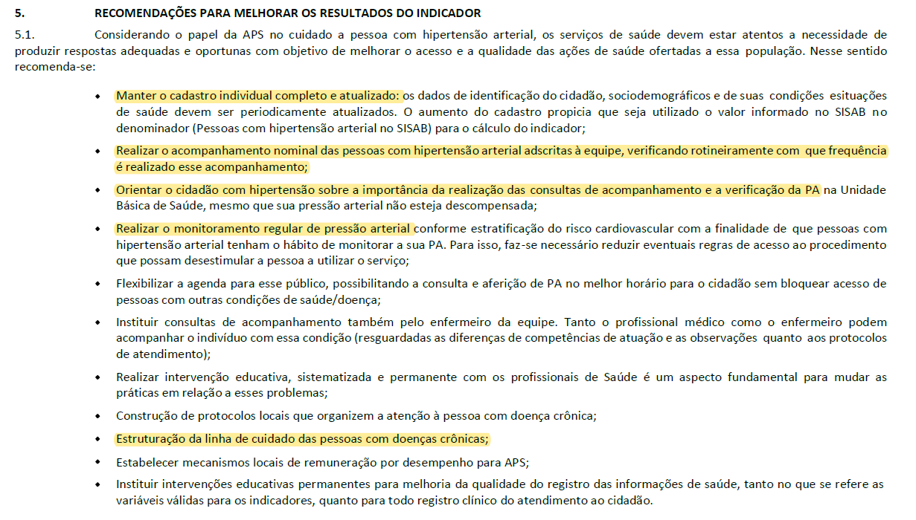

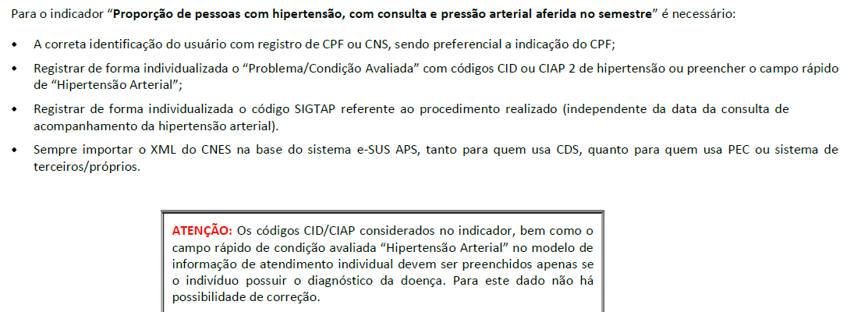

INDICADOR 6
Proporção de pessoas com hipertensão, com consulta e pressão arterial aferida no semestre.

Slide 33
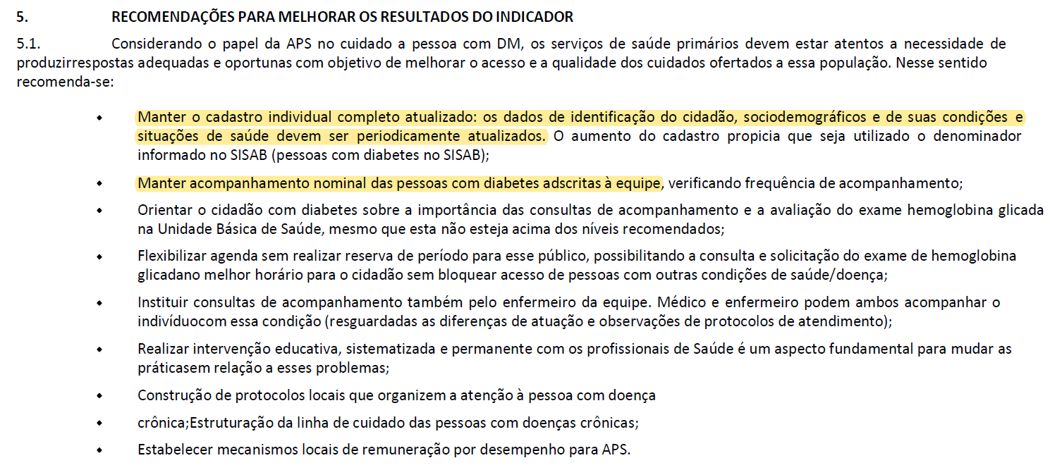
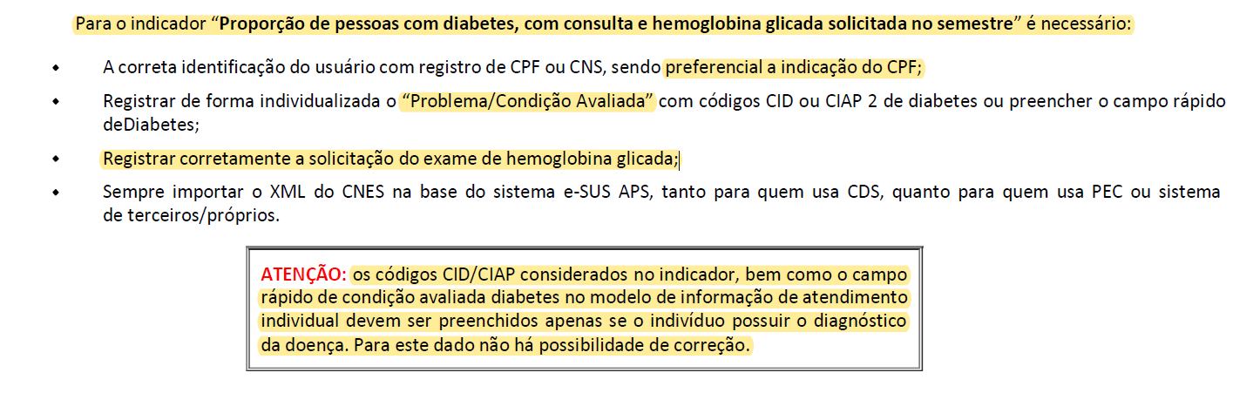

INDICADOR 7
Proporção de pessoas com diabetes, com consulta e hemoglobina glicada solicitada no semestre.

Slide 34
cosemspi@cosempi.org.br
(86)3211-0511
@cosempi

